Slide 1

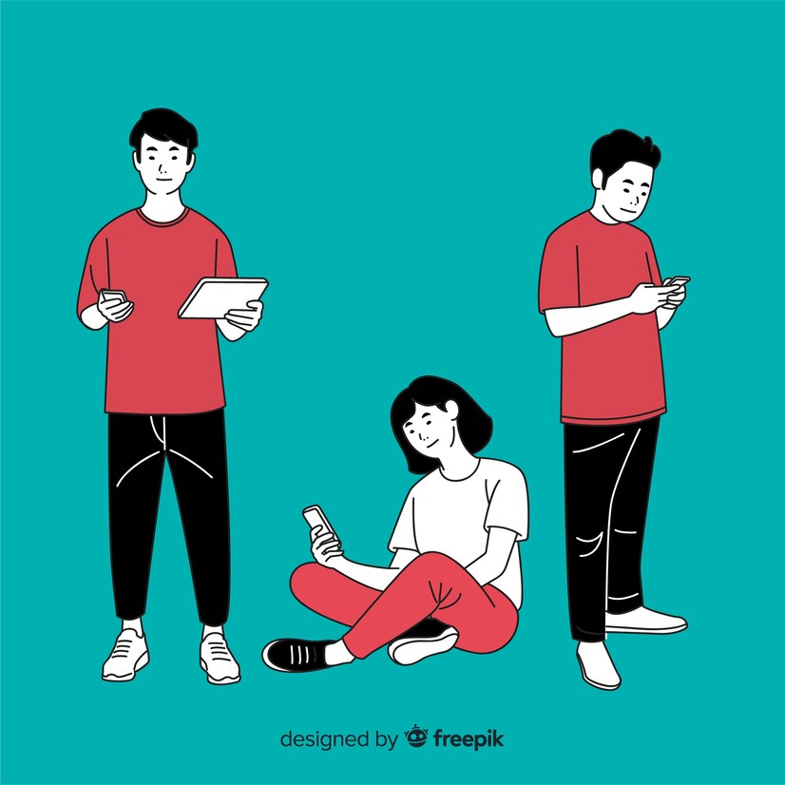

SOCIAL EMOTIONAL LEARNING UNTUK KESIAPAN KERJA
SEL Lanjutan Modul 1
SIKAP dan
PERILAKU PROSOSIAL
Pengantar – Social Emotional Learning
Skills To Succeed Global Grant 8

Slide 2
TUJUAN PEMBELAJARAN
Setelah mempelajari materi ini diharapkan peserta akan:
Memahami apa yang dimaksud dengan perilaku dan sikap Pro-Sosial
Memiliki keinginan untuk membantu orang lain tanpa perlu ada alasan memberikan pertolongan.
Mengetahui saat seseorang memerlukan bantuan dan bereaksi untuk membantu (mis., memberikan pelukan, termasuk seseorang yang meresa sendiri atau merasa tidak dihiraukan)
Mengetahui apa perundungan dan efeknya bagi orang lain.
Tidak melakukan perundungan baik daring maupun luring
Pengantar – Social Emotional Learning
Skills To Succeed Global Grant 8

Slide 3
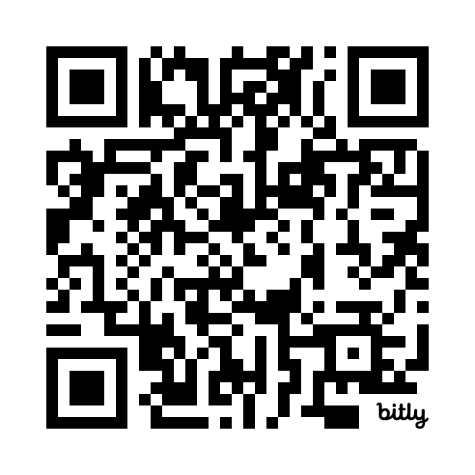
D
A
https//:lms.savethechildren.or.id/courses/
Pengantar – Social Emotional Learning
Skills To Succeed Global Grant 8

Slide 4
Pernahkah kamu membantu teman tanpa mengharapkan imbalan?
Apa yang membuatmu melakukannya?
Pengantar – Social Emotional Learning
Skills To Succeed Global Grant 8

Slide 5
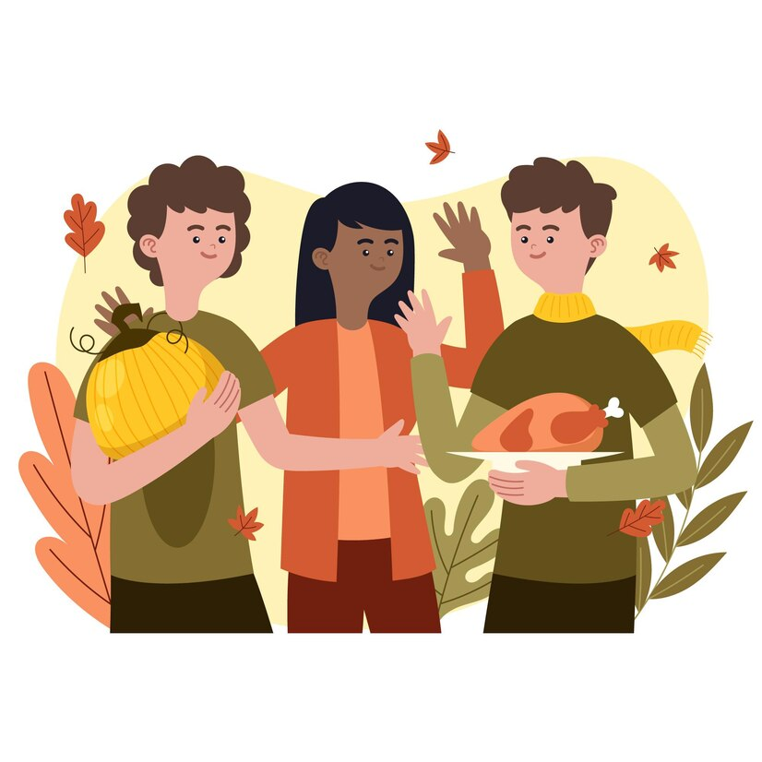
Apa itu Perilaku Prososial?
Perilaku yang menguntungkan orang lain yang dilakukan secara sukarela dan tanpa keuntungan bagi yang memberi bantuan.
Contohnya: menolong teman, mendengarkan, berbagi.
Pengantar – Social Emotional Learning
Skills To Succeed Global Grant 8

Slide 6

Konsep Dasar Perilaku Prososial
Moralitas: Perilaku prososial adalah inti dari moralitas.
Tanpa Pamrih: Tidak ada keuntungan nyata bagi si pemberi.
Positif untuk Orang Lain: Menyebabkan dampak positif pada orang yang dibantu.
Pengantar – Social Emotional Learning
Skills To Succeed Global Grant 8

Slide 7

Kenapa Perilaku Prososial itu Penting?
Membangun hubungan sosial yang lebih baik
Meningkatkan rasa percaya diri
Membuat lingkungan lebih harmonis
Apalagi?
Pengantar – Social Emotional Learning
Skills To Succeed Global Grant 8

Slide 8
Bagaimana menunjukkan perilaku prososial di sekolah dan di rumah?
Pengantar – Social Emotional Learning
Skills To Succeed Global Grant 8

Slide 9

Checklist Perilaku Prososial
Apakah saya membantu orang lain tanpa mengharapkan imbalan?
Apakah saya mendengarkan dan memahami perasaan orang lain?
Apakah saya menunjukkan empati kepada teman-teman?
Pengantar – Social Emotional Learning
Skills To Succeed Global Grant 8

Slide 10
Praktek Pembelajaran
P
SOSIAL EKSPERIMEN
Yuk, buat video penelitian sosial (sosial eksperimen)
Bikin kelompok, dengan anggota 4-5 orang
Pilih satu tema video berikut: Tindakan berbagi (sharing), Kerjasama (cooperation), Menolong (helping), Kejujuran (honesty), Dermawan (generosity).
Buat dalam format MP4 dan upload hasil karyamu
Pengantar – Social Emotional Learning
Skills To Succeed Global Grant 8

Slide 11
U
R
https//:lms.savethechildren.or.id/courses/
Pengantar – Social Emotional Learning
Skills To Succeed Global Grant 8

